Slide 1



捷捷在新能源汽车上的应用探索
捷捷微电子
JieJie Semiconductor
股票代码：300623
陈枫华
Tel:158-9623-8989
E-mail:fhchen@jjwdz.com

Slide 2

01
捷捷简介
目录
02
汽车电子过压保护器件应用架构
CONTENT
03
BMS系统过压保护器件应用
04
OBC充电机过压保护器件应用

Slide 3

01
捷捷简介
Jiangsu JieJie Microelectronics Co.,Ltd

Slide 4
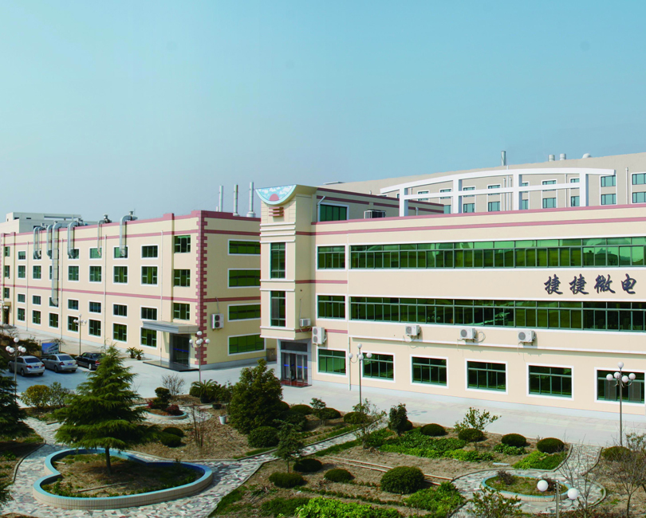
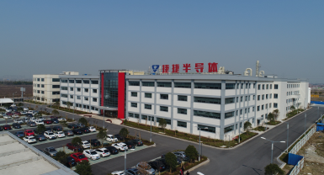
捷捷简介
深交所
300623
捷捷微电
江苏捷捷微电子股份有限公司
捷捷半导体有限公司(全资子公司)
成立时间：1995年03月29日
注册资金：9360万人民币
地 址：江苏省启东科技创业园兴龙路8号
占地面积：36亩
成立时间：2014年9月28日
注册资金：34470万人民币
地 址：江苏省南通市苏通科技产业园井岗山路6号
占地面积：142亩

Slide 5
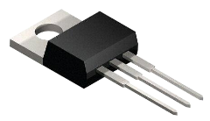
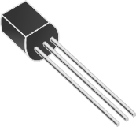
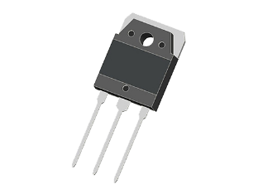
主要产品
江苏捷捷微电子股份有限公司
芯片：4寸wafer，全系列全规格
成品：门极灵敏触发单向可控硅
标准型单向可控硅
标准型双向可控硅
四象限双向可控硅
高结温双向可控硅
瞬态抑制型双向可控硅
洗衣机专用双向可控硅
模块
封装：TO-220A/B/C/F，TO-92， TO-3P
TO-252，TO-247， SOT-223(-2L)
TO-126， SOT-89-2L ，TO-263
TO-247J，TG-G，组件T/M/P系列

Slide 6
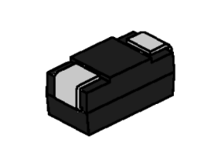
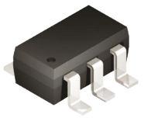
主要产品
芯片：4寸wafer，全系列全规格
成品：TVS瞬态抑制二极管
ESD静电保护器
TSS半导体放电管
SIDAC高压触发管
MOV氧化锌压敏电阻
Zener稳压二极管
GDT陶瓷气体放电管
普通整流二极管
快恢复二极管
模块
MOSFET场效应管
封装：SOD-123FL，SMA，SMB，SMC，R6，DO-218AB ，3225，4032，AK
捷捷半导体有限公司

Slide 7
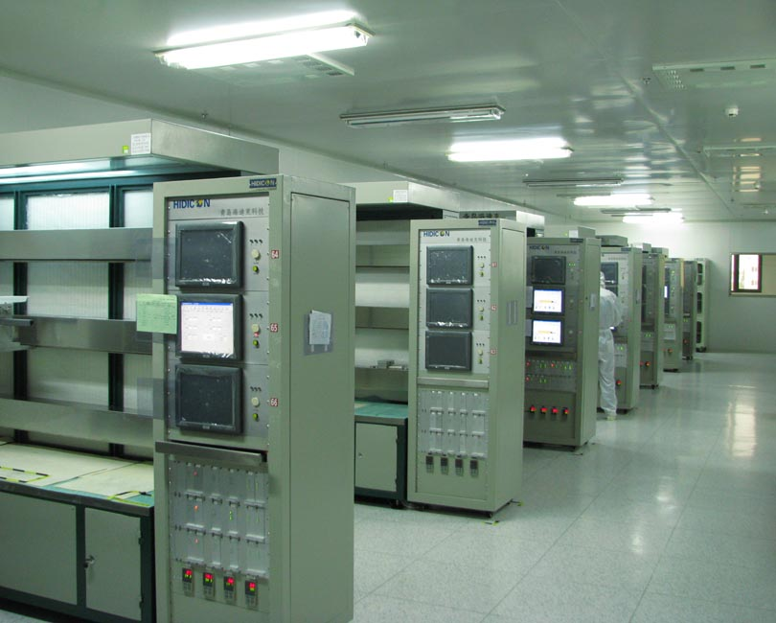
产能输出（每日24小时、月按25天、每年按12个月计）
芯片 | 现产能 | 2016年实际产出 | 新增产能 | 最终产能 | 生产周期
4寸 晶圆 | 启东工厂160万片 | 105万片 其中：可控硅60万片 | 2018年5月份南通工厂开始出产 | 启东工厂：160万 南通工厂：240万 | 单批：35天
三极体（可控硅、MOSFET、三极管等）封装设备产能分析表
封装外形 | 现设计产能 | 2016年实际产出 | 扩产后产能 | 生产周期
TO-92 | 3.45亿只 | 2.4亿只 | 4.45亿只 | 单批：7天
TO-252 | 1.1亿只 | 3500万只 | 2.1亿只 | 单批：7天
TO-220(内绝缘) | 3900万只 | 2400万只 | 7900万只 | 单批：7天
TO-220F | 5400万只 | 1300万只 | 7400万只 | 单批：7天
TO-3P/247（内绝缘） | 2600万只 | 700万只 | 2600万只 | 单批：7天
TO-220B/C/263 | 1.2亿只 | 6000万只 | 2.4亿只 | 单批：7天
SOT-223 | 3亿只 | 1.6亿只 | 5亿只 | 单批：7天
SOT-89 | 1.2亿只 | 400万只 | 2亿只 | 单批：7天
其他系列 | 暂时外包 | - | - | 单批：15天

Slide 8
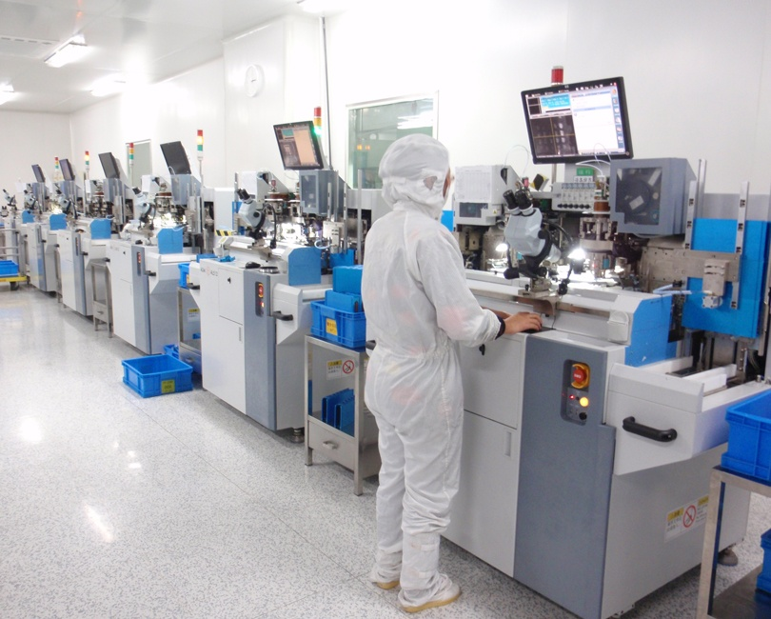
产能输出（每日24小时、月按25天、每年按12个月计）
二极体（二极管，半导体放电管，瞬态抑制二极管，压敏电阻等）封装设备产能分析表
封装外形 | 现设计产能 | 2016年实际产出 | 扩产后产能 | 生产周期
SOD-123FL | 4亿只 | 0 | 10亿只 | 单批：7天
SMA | 3.75亿只 | 2.1亿只 | 10亿只 | 单批：7天
SMB | 2.1亿只 | 1.4亿只 | 5亿只 | 单批：7天
SMC | 4800万只 | 3000万只 | 1亿只 | 单批：7天
DO-218AB | 400万只 | 200万只 | 1200万只 | 单批：7天
R6 | 600万只 | 300万只 | 1.2亿只 | 单批：7天
3225（压敏电阻） | 3000万只 | 0 | 1亿只 | 单批：11天
4032（压敏电阻，Y电容） | 3000万只 | 0 | 8000万只 | 单批：11天
其他系列 | 外包 | 1000万只 | - | 单批：15天

Slide 9

产能输出（每日24小时、月按25天、每年按12个月计）
模块与组件
封装外形 | 现设计产能 | 2016年实际产出 | 扩产后产能 | 生产周期
T系列 | 12万只 | 2万只 | 24万只 | 单批：10天
M系列 | 12万只 | 3万只 | 24万只 | 单批：10天
组件 | 200万只 | 112万只 | 400万只 | 单批：10天
TG-C | 36万只 | 8万只 | 36万只 | 单批：10天
固态继电器 | 12万只 | 2.5万只 | 60万只 | 单批：10天

Slide 10
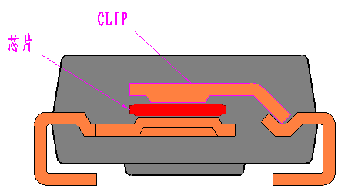
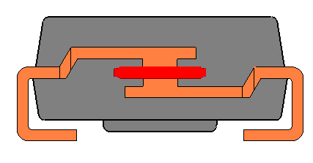
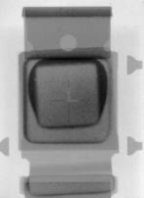
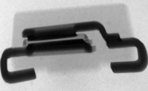
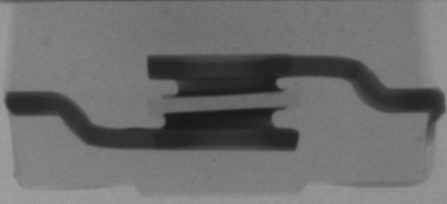
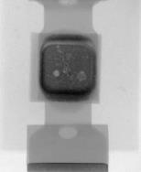
国内独有全新全自动化SMX封装技术
结构图
结构图
X-RAY图
X-RAY图
新式贴片封装（捷捷）L/F+CLIP模式
传统贴片封装A+B片方式
1、引进荷兰ASM独有的全自动CLIP模式，芯片不易产生歪斜。
2、设备定位高，可以封装更大芯片；
3、避开石墨模具的影响，产品烧结过程自由度高；
4、空洞率小很多。
5、适用自动化生产，产品一致性得到保证。与Littelfuse，Vishay，Bourns，Onsemi封装外观一致

Slide 11
捷捷远景
与西电联合研发2500V/10A碳化硅肖特基二极管芯片，目前已出芯片样品，预计到2020年实现无门槛批量，同时开发其他参数的碳化硅肖特基，实现弯道超车。
开发碳化硅MOS-FET芯片，超结MOS，芯片，并进一步拓展为高端IGBT芯片。
开发无铅钝化高结温整流二极管芯片，及无铅钝化高结温快恢复二极管芯片，及汽车电子专用的高结温雪崩二极管芯片。
与中科院微电子研究所合作研发第三代半导体氮化稼芯片技术，及碳化硅器件封装技术。
250A/2600V以下“方片式”单双向可控硅芯片及塑封成品，目前已是国内龙头品牌，力争2020年前成为国际知名品牌，实现翻番。

Slide 12
02
汽车电子过压保护器件应用架构
Jiangsu JieJie Microelectronics Co.,Ltd

Slide 13
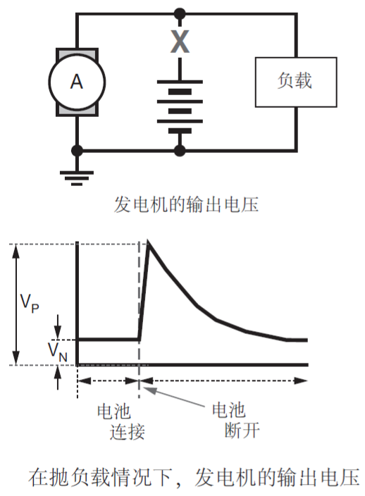

认识抛负载
发电机的输出电压
在抛负载情况下，发电机的输出电压
模拟在断开电池（亏电状态）的同时，交流发电机正在产生充电电流，而发电机电路上仍有其它负载时产生的瞬态；
抛负载的幅度取决于断开电池连接时，发电机的转速和发电机的励磁场强的大小。
抛负载脉冲宽度主要取决于励磁电路的时间常数和脉冲幅度。
抛负载的内阻主要取决于发电机的额定电压Unom，6000转/分时的额定电流Irated，及实际转速Nact。由下述公式计算而来。

Slide 14
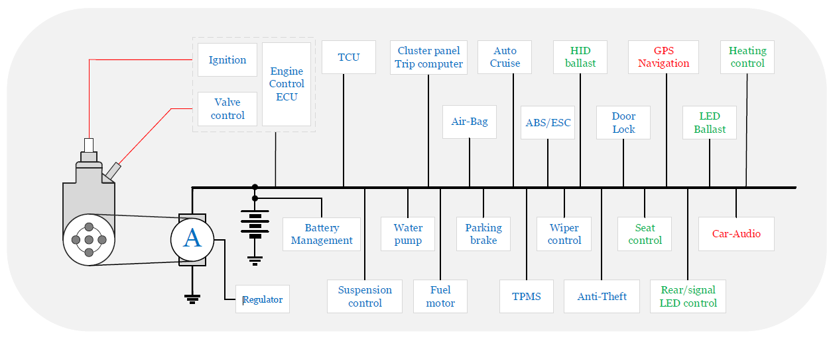

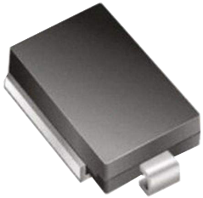

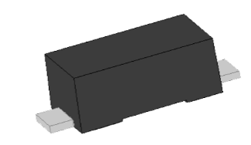
应用场景
DO-218AB
R6/P600
SMA，SMB，SMC
SOD-123FL

Slide 15
应用推荐
动力总成系统 |  |  | 底盘控制
排气系统 | 暖通空调 | 油泵控制 | EPS | 制动和主动安全控制 | 变速箱ECU,双离合器无刷直流电机
SM8SxxA | SMxS24A | SM8S24A | SM8S24A | SM8S24A | SMxS24A
SM8TxxA | SMxT24A | SM8T24A | SM8T24A | SM8T24A | SMxT24A
车身电子 |  |  | 外部照明
舒适，车门，车窗控制 | 信息娱乐，导航，音频 | 车内LED照明 | LED前大灯单元 | 日间照明 | LED雾天照明 | 尾部和信号LED
SMxS24A | SMxS24A | SMAJxx(C)AH | SMBJ30CAH | SMAJxx(C)AH | SMAJxxAH | SMAJxx(C)AH
SMxT24A |  | SMBJxx(C)AH |  | SMBJxx(C)AH | SMBJxx(C)AH | SMBJxx(C)AH
48Vdc板网 | 微混－起动/停止(12V) | 纯电动车FEV |  | 越野设备
48Vdc的无刷直流电机马达驱动 | 板网稳定器DC/DC转换器 | BMS和DC/DC转换器 | 车载充电器 | 踏板位置控制 | 仪表盘控制
SMCJ75AH | SM8S24A | SMCJ75AH | SMCJ440AH | SMAJxx(C)AH | SMDJ24(C)AH
 |  |  |  | SMBJxx(C)AH
叉车，升降车
主逆变器/马达驱动 | 电池充电器/监控系统
SMBJxxAH | SMBJ150AH

Slide 16
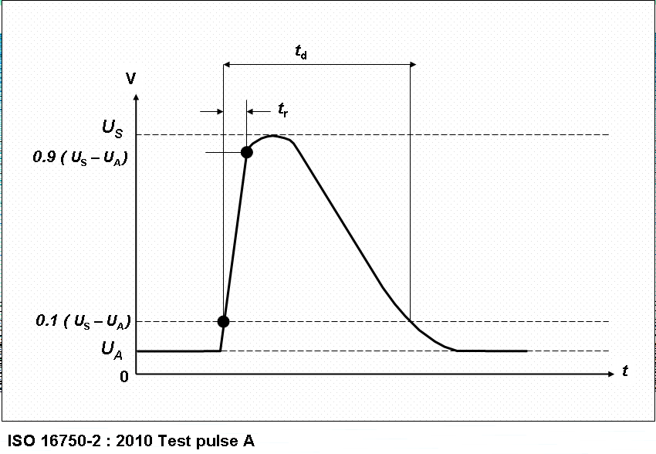
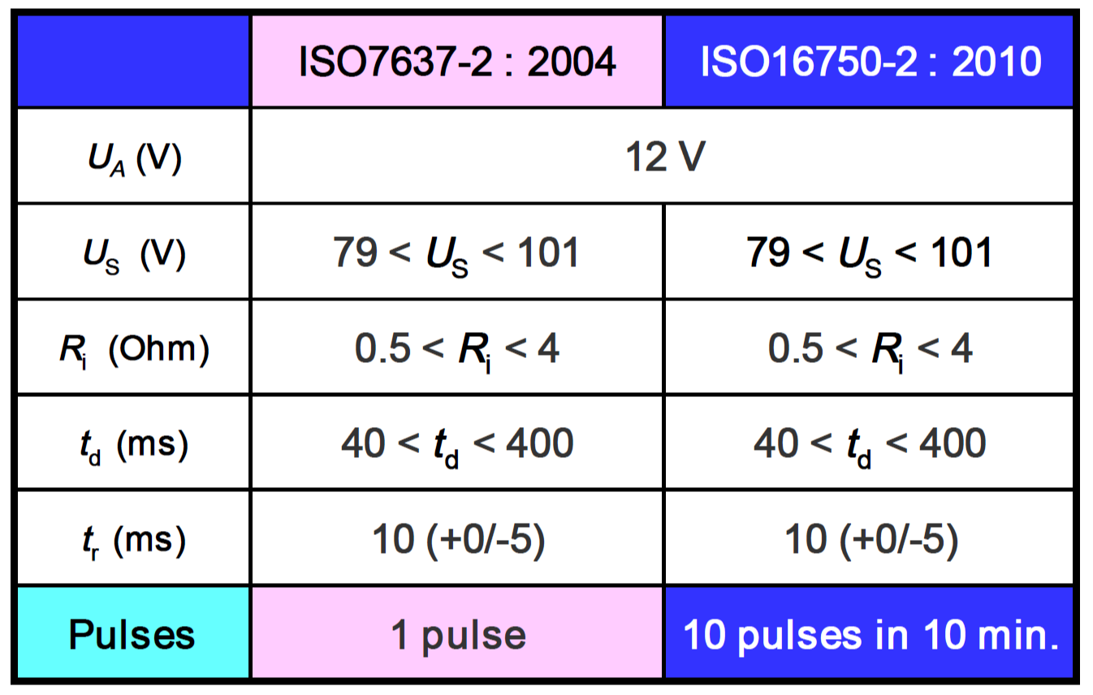
应用推荐
波形图

Slide 17
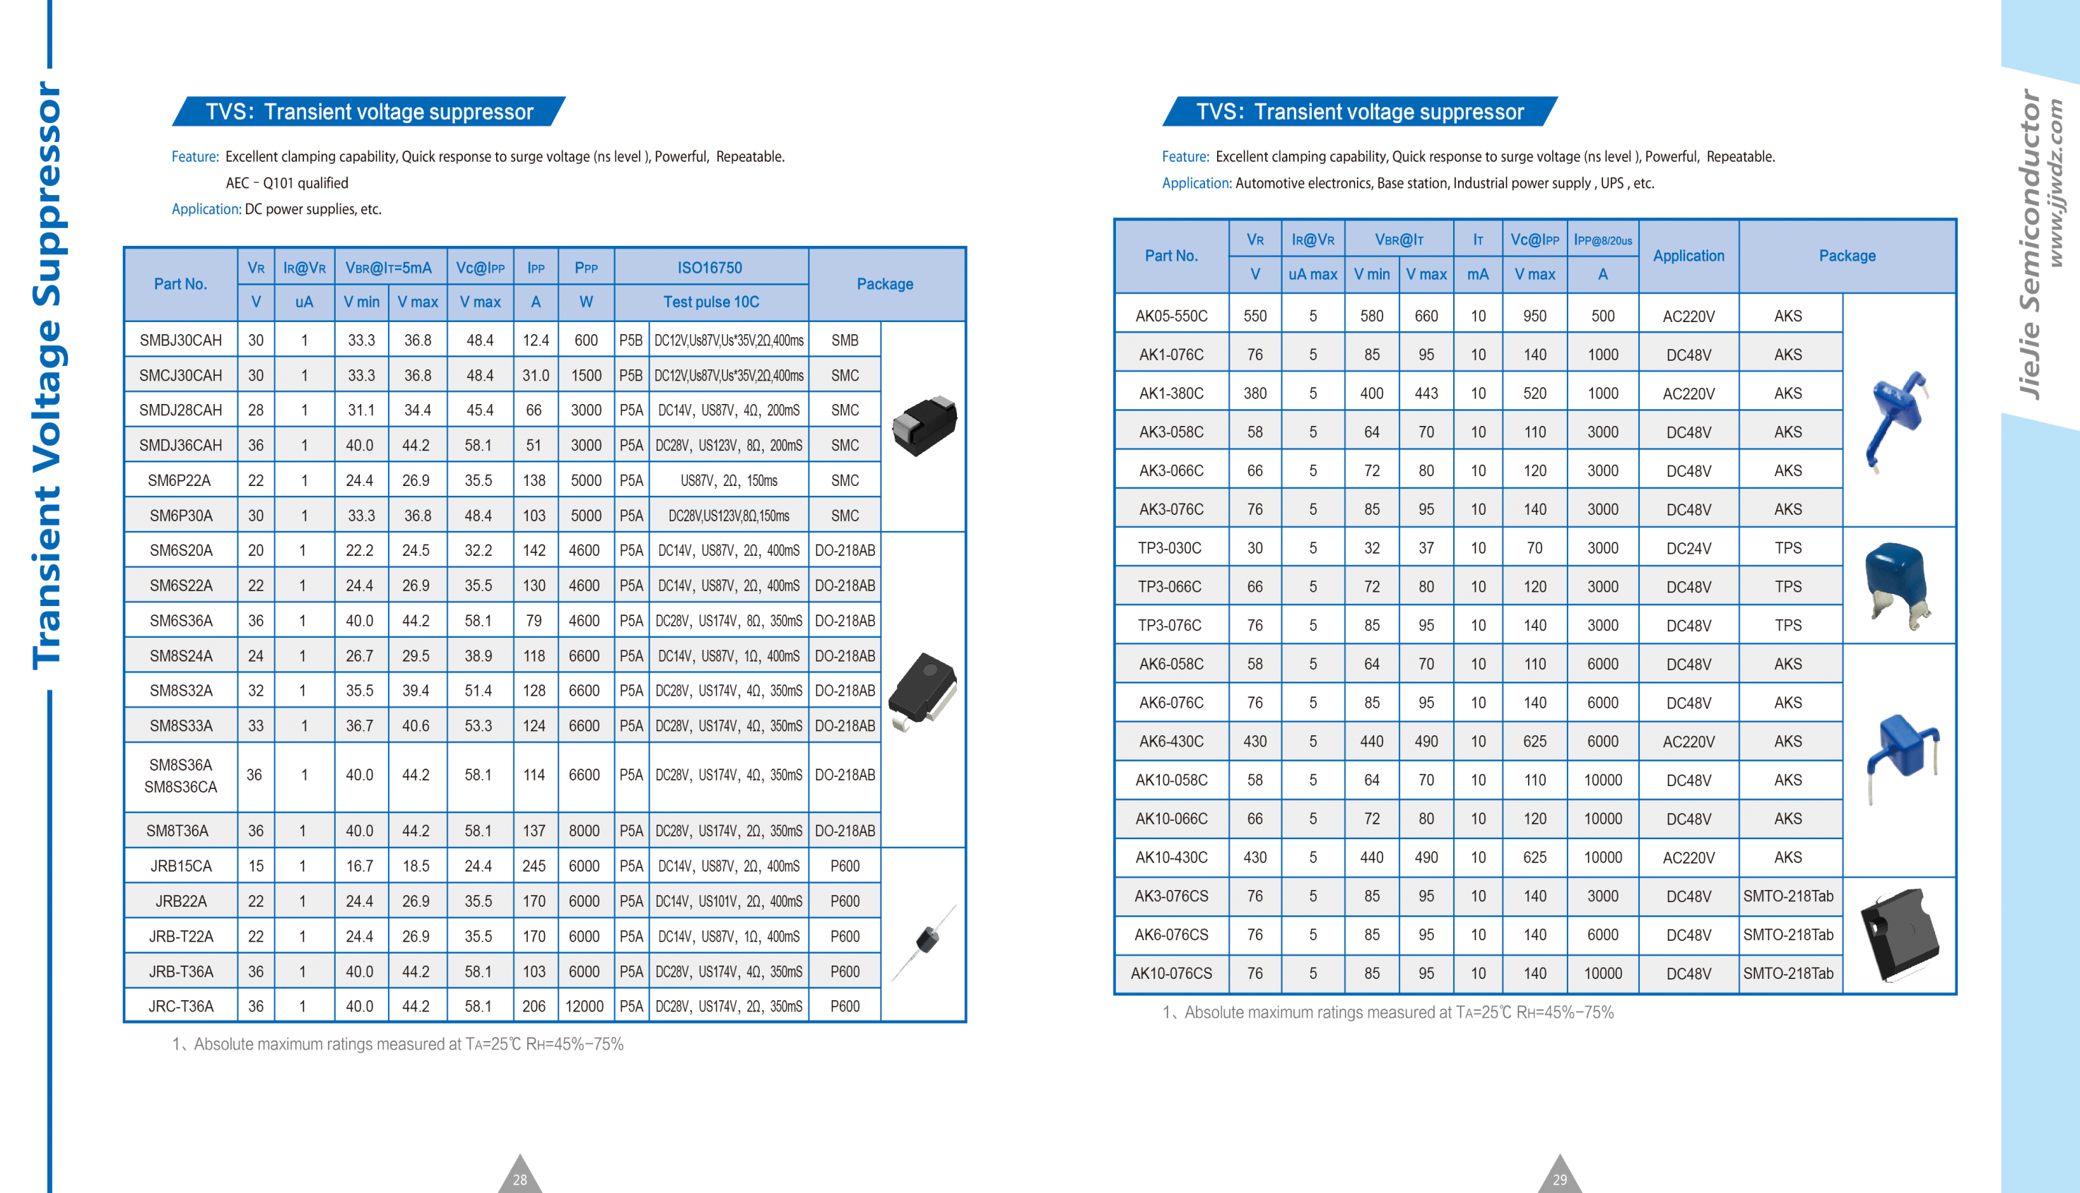
应用推荐

Slide 18
03
BMS系统过压保护器件应用
Jiangsu JieJie Microelectronics Co.,Ltd

Slide 19

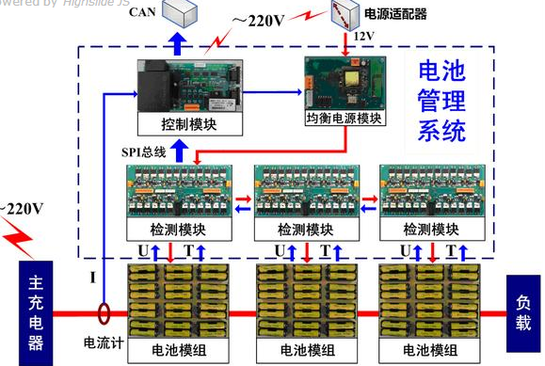

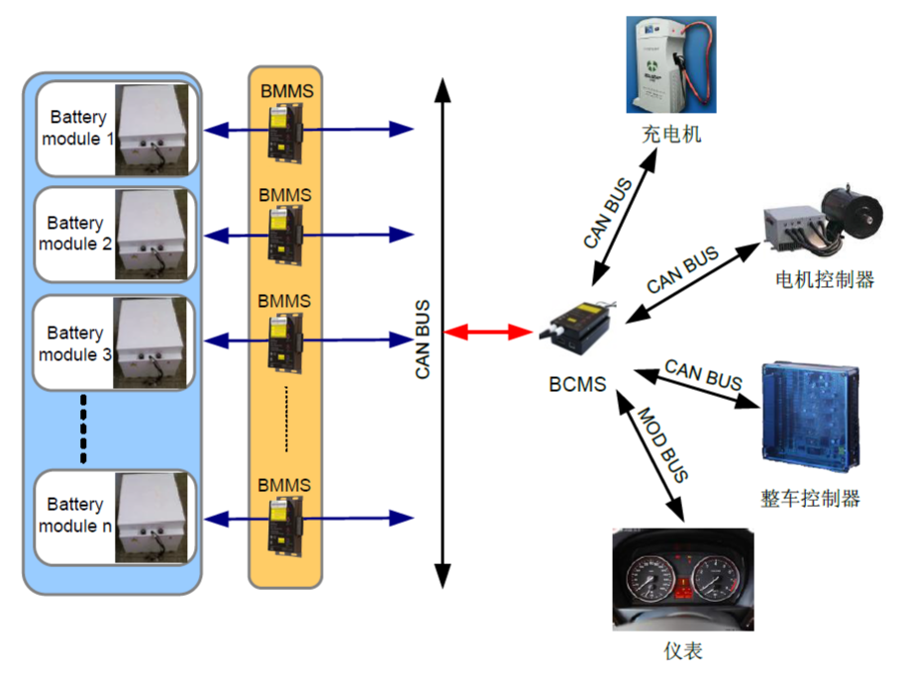
BMS系统过压保护器件应用

Slide 20
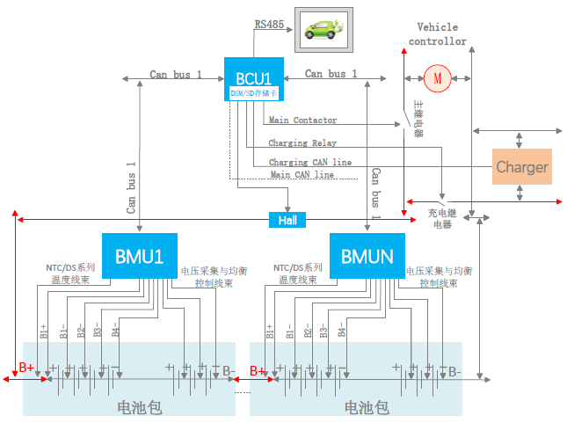
BMS系统过压保护器件应用

Slide 21
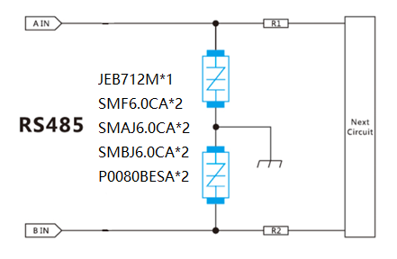
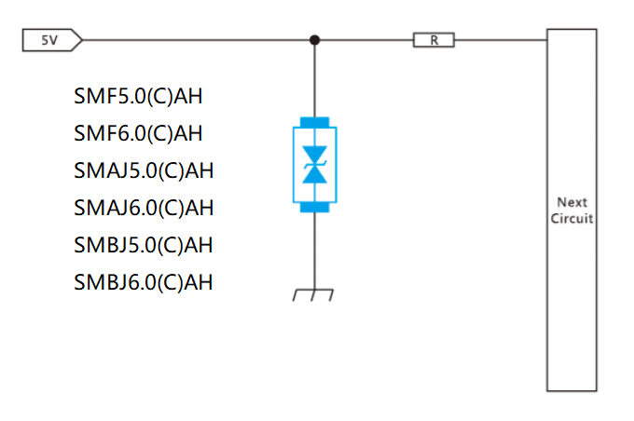

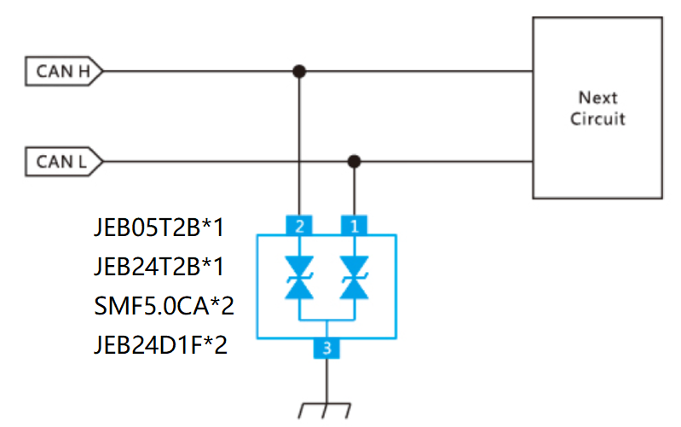
BMS系统过压保护器件应用

Slide 22
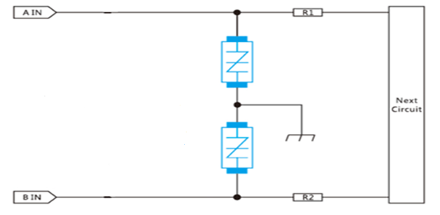
BMS系统过压保护器件应用
JEB05N
JEB06N
JEB6.5N
JEB07N
JEB05S*2
JEB06S*2
JEB6.5S*2
JEB07S*2
Part No. | VR | ID@VR | IPP@8/20 | Package
JEB05S | 5V | 1uA max | 290A | DFN2*2-3L
JEB06S | 6V | 1uA max | 280A | DFN2*2-3L
JEB6.5S | 6.5V | 1uA max | 270A | DFN2*2-3L
JEB07S | 7V | 1uA max | 260A | DFN2*2-3L
JEB05N | 5V | 1uA max | 100A | DFN1610
JEB06N | 6V | 1uA max | 90A | DFN1610
JEB6.5N | 6.5V | 1uA max | 80A | DFN1610
JEB07N | 7V | 1uA max | 70A | DFN1610

Slide 23
04
OBC充电机过压保护器件应用
Jiangsu JieJie Microelectronics Co.,Ltd

Slide 24
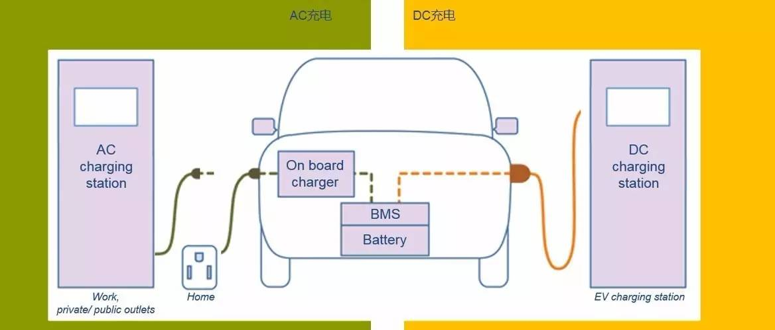
OBC充电机过压保护器件应用

Slide 25
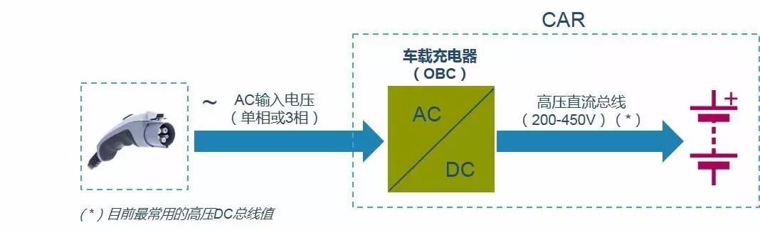
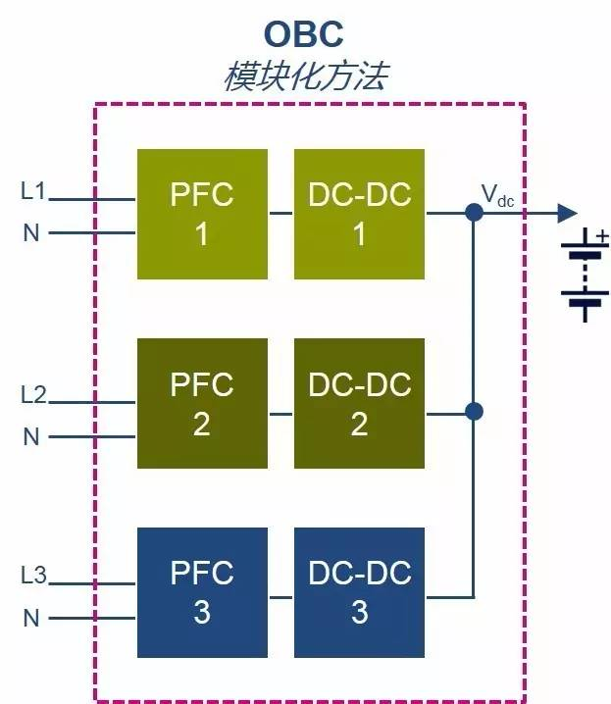
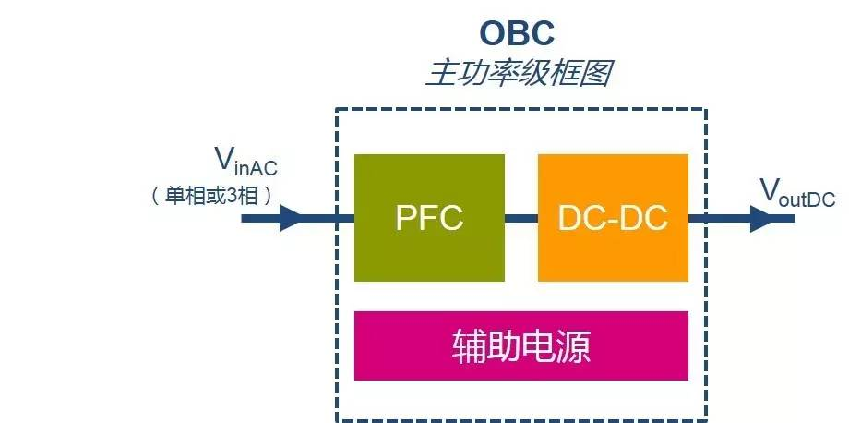
OBC充电机过压保护器件应用

Slide 26
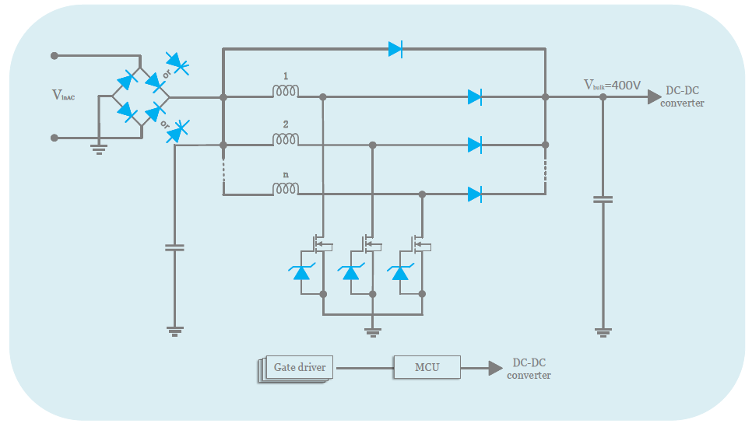
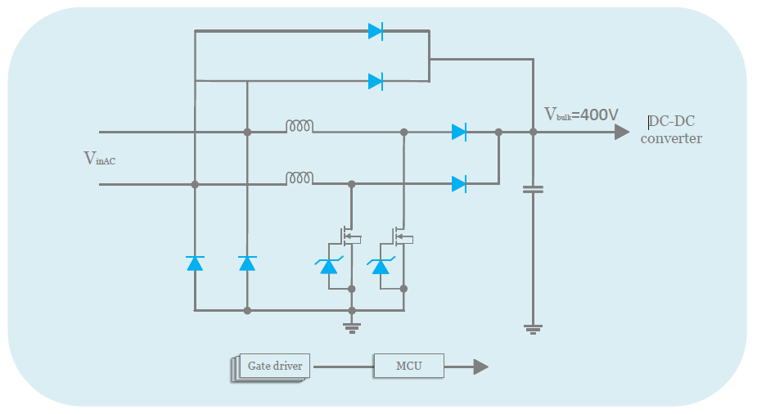
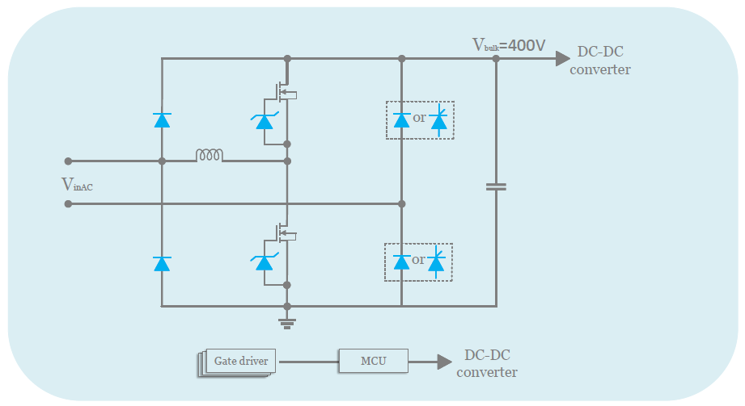
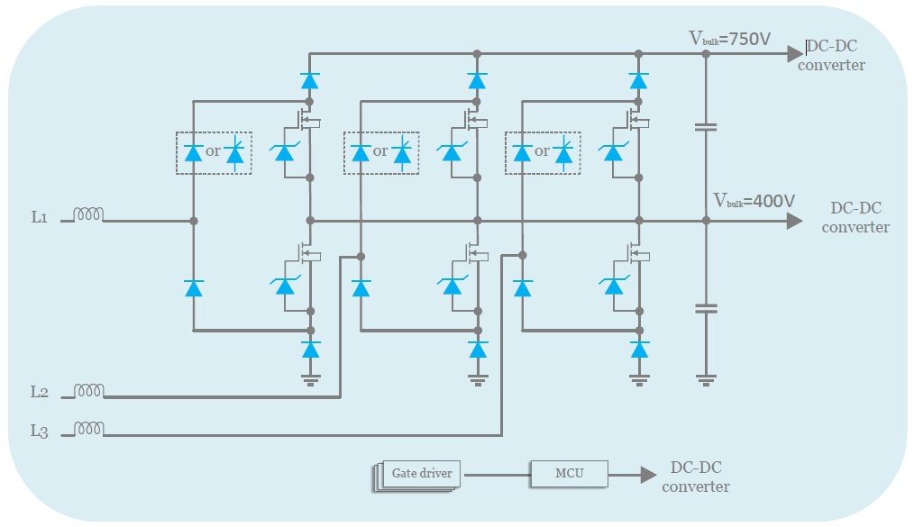
OBC充电机过压保护器件应用
PFC:交错升压
PFC:半无桥
Totem pole
Vienna 修改（3相）

Slide 27
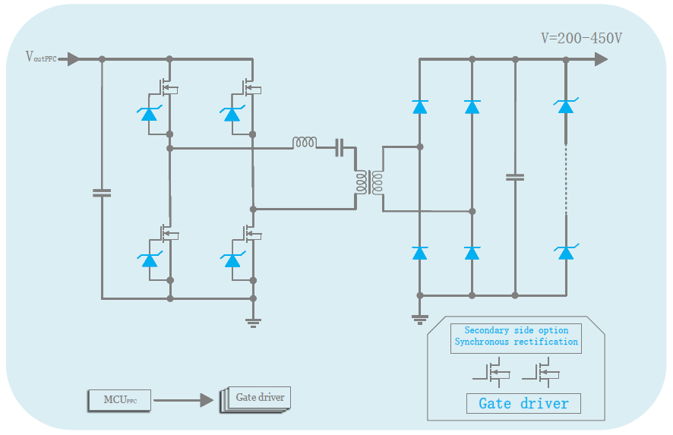
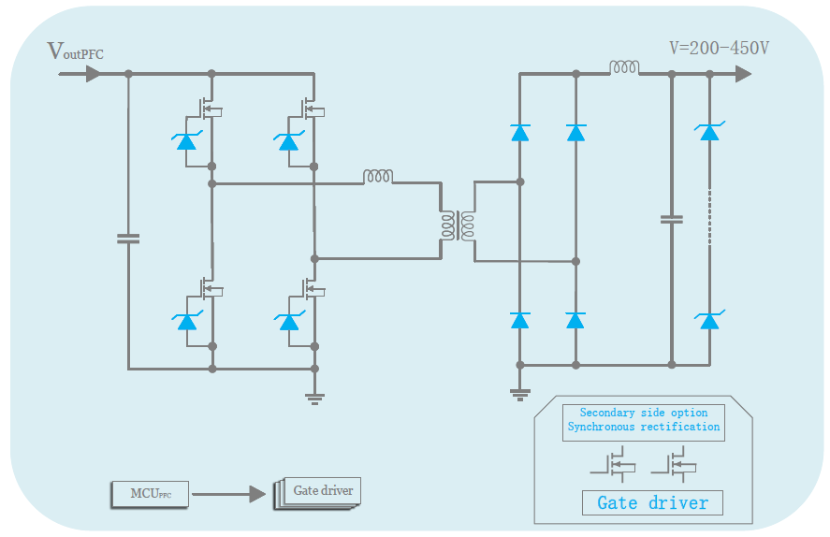
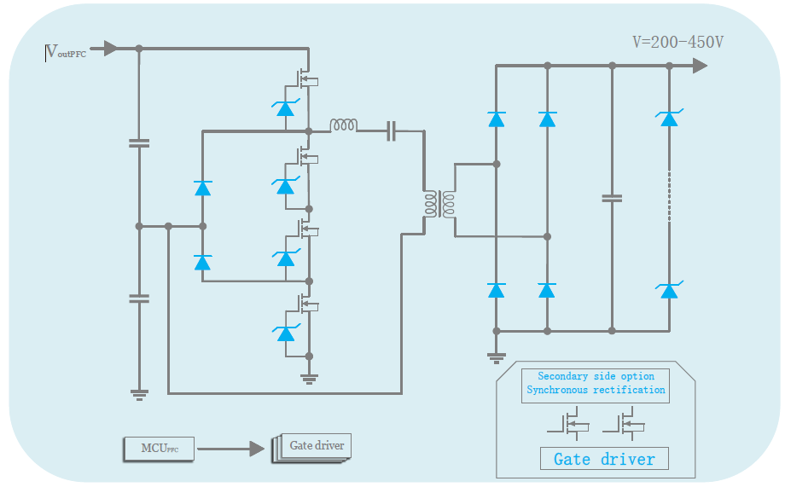
OBC充电机过压保护器件应用
DC-DC:全桥LLC
DC-DC:全桥PS
DC-DC:3级半桥LLC

Slide 28



OBC充电机过压保护器件应用
器件标识 | 器件名称 | 型号推荐 | 备注
 | 600V 超高速二极管 | EUF1506FPL
 |  | EUF3006SL
 | 1200V 桥二极管 | GP4016SL
 |  | GP6016SL
 | 650V SiC二极管 |  | 预计2019年Q1可申请样品
 | SCR | JCT1240S | 可代替继电器的浪涌电流限制
 |  | JCT1255S
 | 400W TVS保护 | SMAJXXH
 | 600W TVS保护 | SMBJXXH
 | 3000W TVS保护 | SMDJXXH

Slide 29
MOSFET
产品名 | Package | BVdss (V) | ID(A) | Rdson ohm |  | Vth |  |  | Application | Status
 |  |  |  | TYP | MAX | MIN | TYP | MAX
JMTC1404A | TO-220 | 40 | 160 | 0.0035 | 0.0045 | 2 | 2.8 | 3.5 | UPS,Inverter, Load Switching | Available
JMPC3205A | TO-220 | 55 | 110 | 0.007 | 0.008 | 2 | 3 | 4 | E-Tool, Motor | 2018/Q2
JMPF25N50A | TO-220F | 500 | 25 | 0.25 | 0.3 | 2 | 3 | 4 | UPS,Server,Telecom | Available
JMPF20N60A | TO-220F | 600 | 20 | 0.36 | 0.42 | 2 | 3 | 4 | Charger,Adaptor,LED | Available
JMPS25N65A | TO-247 | 650 | 25 | 0.25 | 0.3 | 2 | 3 | 4 | Charger,LED,PC-Power | Available
JMPF10N80A | TO-220F | 800 | 10 | 0.8 | 1 | 3 | 3.5 | 4 | UPS,LED,ATX | Available
Schottky
Part number | Package | Max Ratings |  |  | VF(V) |  | IR(mA) | Tj (℃) | Application | Status
 |  | VZ (V) | IF (A) | IFSM(A) | Max | IF(A) | Max
JSPC20100ACT | TO220 | 100 | 10X2 | 175 | 0.85 | 10 | 0.1 | 150 | Power Supply | Available
JSPX5200A | SMA | 200 | 5 | 120 | 0.95 | 5 | 0.1 | 150 | Power Supply | Available
JSMW1060A | TO-277 | 60 | 10 | 250 | 0.53 | 10 | 120 | 150 | Power Supply | 2018/Q2
JSMG5L45A | SMB | 45 | 5 | 120 | 0.47 | 5 | 100 | 150 | Power Supply | 2018/Q2
JSMF4045ACT | TO-220F | 45 | 20X2 | 280 | 0.54 | 20 | 500 | 150 | Power Supply | 2018/Q2

Slide 30
THANK
YOU !

